Slide 1
OLTP数据库性能优化
范向荣

Slide 2
演讲内容
MTS的优缺点
Truncate分区表的问题
Cache Buffer Chain
Library Cache Pin
DMT 表空间的ST Enqueue
分区上的统计信息

Slide 3
MTS的优缺点
优点：
节约内存，支持更多的并发连接
能够更好的处理连接风暴(connection storm)
在数据库出现问题时， Active session缓慢增长，提供一定的缓冲时间
缺点：
有额外的CPU开销
Share Pool Latch争用
10.2.0.3版本设置_large_pool_min_alloc为64K (Bug 6333663)

Slide 4
Truncate分区表的问题
Truncate会free buffer headers，对于大的active表，时间较长。会导致大量的library cache pin
使用Exchange Partition的方法来Truncate分区，可以缩短执行时间，更加安全
Exchange Partition既可以用于分区表的truncate也可以用于非分区表的truncate
如果实在太忙，Exchange Partition也不能避免大量的library cache pin，可以考虑将分区表拆分为N个非分区表，通过修改应用来实现轮换

Slide 5
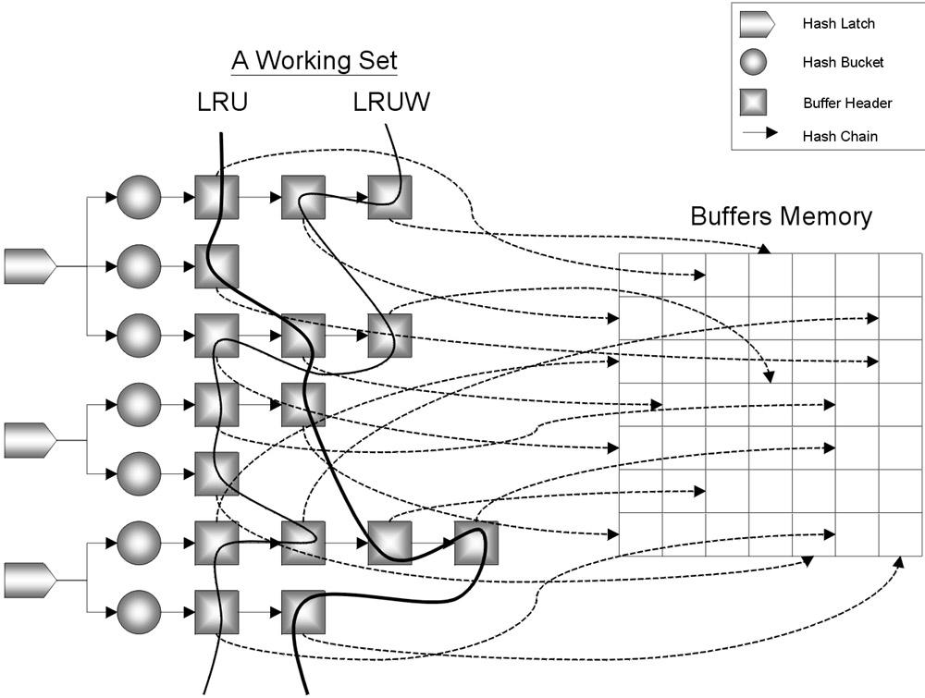
Cache Buffer Chain
通过设置参数
_db_block_hash_buckets = 4*_db_block_buffers
_db_block_hash_latches = 1*_db_block_buffers
缩短Hash Chain长度以及避免两个以上的热块出现在同一个Latch Chain上

Slide 6
Library Cache Pin
所有SQL使用绑定变量
CURSOR_SPACE_FOR_TIME=TRUE，内存换效率
通过添加不同的注释减少争用
Select /* version1 */ * from tab;
Select /* version2 */ * from tab;
Select /* version3 */ * from tab;
…

Slide 7
DMT表空间的ST enqueue
DMT的问题: 表空间小碎片很多，extent分配缓慢，ST enqueue严重
首选方案：将DMT表空间中的所有表都移到LMT表空间
实施基本思路：Range分区表，将新分区建立在LMT 上,exchange partition移动非活动分区。ALTER Table Move移动非活动表。通过online redefinition移动部分活动表。在停机时间中移动其他表。
优点：一劳永逸
缺点：花费时间比较长，需要停机时间
临时方案：将较大的不规则的extent手动分配给segment，特别小的extent分配给不用的临时表。SQL语句为：
alter table garbage allocate extent (size 16384 datafile ‘/vol/data01.dbf’);

Slide 8
分区上的统计信息
SQL如果有非绑定的明确的Partition Key值，会使用分区级别的统计信息，例如
PartKey = TO_NUMBER(TO_CHAR(SYSDATE,'MM'))
对于定期Truncate的Range Partition来说，在任一时间点做Analyze都会有空分区
PARTITION_NAME NUM_ROWS
----------------- ---------------
PART1 0
PART2 0
PART3 38874800
PART4 27906780
在统计信息为空的分区上可能会生成错误的执行计划，例如INDEX FULL SCAN
解决方法：
复制分区统计信息到空分区，使得所有分区都有统计信息即便该分区为空分区
PARTITION_NAME NUM_ROWS
----------------- ---------------
PART1 38874800
PART2 38874800
PART3 38874800
PART4 27906780
对于PartKey使用绑定变量TO_NUMBER(TO_CHAR(SYSDATE+:V1,'MM')) :V1=0

Slide 9
Q & A

